Slide 1
페르소나 분석

Slide 2

페르소나1 사이트 첫 방문자
프로파일명
첫중고
기본항목
연령대 : 미성년자
신뢰도 : 낮음
거래성향 : 신중
관심도 : 게임에 관심이 없음
관심 상품 상태 : 중고
방문율 : 처음
성별 : 여성
시나리오
자신의 지인이 게임을 매우 좋아해서 선물로 게임을 선물해 주려고 하는데 효율적으로 중고를 구매하기 위해서 홈페이지를 찾았는데 들어가보니 검색창이 안보여서 당황했었다. 어쩔수 없이 카테고리를 이용해서 상품을 찾았는데 그 상품에 대한 설명이 너무 부족해서 믿음이 가지 않았다. 하지만 시간이 없어서 구매를 하기 위해 회원가입 페이지에 들어갔는데 회원가입 페이지도 불편하여 결국 가입하지 않고 구매를 포기하였다.
문제점
메인 페이지 구성이 이용자의 편의를 고려하지 않음
회원 가입 시 잘못된 값이 입력되어도 직관적으로 알 수 없음
관련상품 추천이나 구매후기가 없음

Slide 3

페르소나2 중고거래 이용자(구매자)
프로파일명
나구매
기본 항목
게임 관심도 : 보통
신뢰도 : 보통
방문율 : 높음
연령대 : 미성년자
성별 : 남성
거래 성향 : 즉흥적
관심 상품 상태 : 중고
시나리오
원하는 게임 타이틀을 찾기 위해 평소에 접속하던 사이트에 들어갔는데 원하던 매물이 불가 몇시간전에 올라왔었는데 이미 품절이 되어버렸다. 그래서 이 상품이 입고되면 바로 알고 싶은데 그러한 서비스가 없어서 불편함을 느꼈다. 어쩔 수 없이 다른 상품을 구매하기 위해 그 상품 페이지로 들어갔는데 상품에 대한 설명이 너무 주관적인 데다가 중고 상품인데도 실제 사진이 없고 설명이 부족하여 신뢰성이 떨어져 구매를 포기하였다.
문제점
원하는 매물이 언제 올라오는지 즉시 확인 불가.
원하는 상품을 요청 할 수 없다.
중고 상품 페이지에 상품 설명이 부족함

Slide 4

페르소나3 중고거래 이용자(판매자)
프로파일명
나단골구매
기본 항목
게임 관심도 : 높음
신뢰도 : 높음
방문율 : 높음
연령대 : 성인
성별 : 남성
거래 성향 : 신중
관심 상품 상태 : 중고
시나리오
평소에 중고거래를 많이 하던 나단골구매는 중고 타이틀을 판매하기 위해 사이트에 접속하여 매입 금액을 확인하였더니 생각 했던 것 보다 훨씬 적어서 관련 카페에서 확인 해보니 이 사이트 보다 높은 가격에 구입을 원하는 사람이 있어서 그 사람과 거래를 하였다
문제점
회사에서 매입을 하는 시스템이라 원하는 가격에 판매를 할 수 없다.
회사와의 거래라서 거래 방식이 복잡하다.

Slide 5
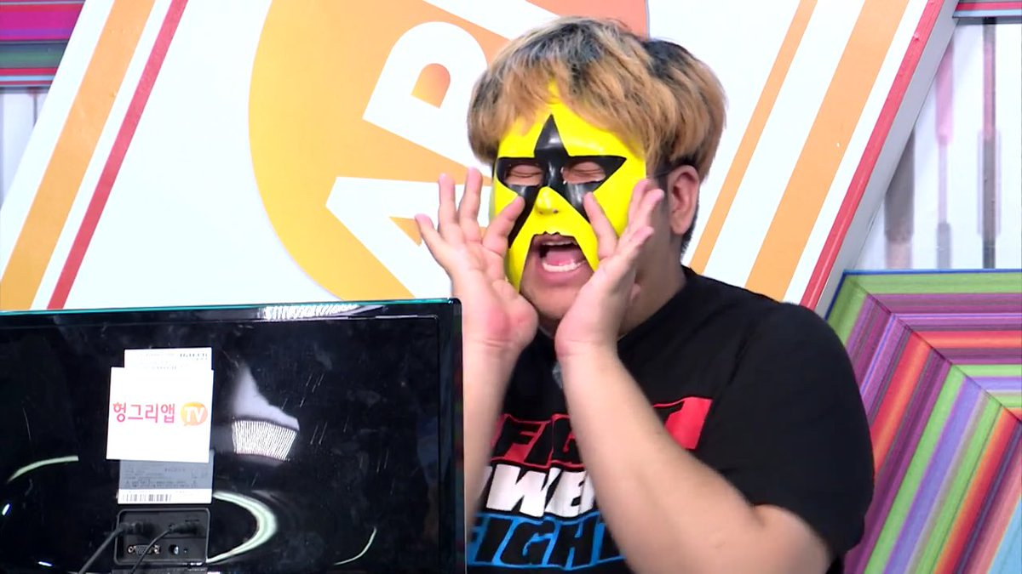
페르소나4 신품거래 이용자
프로파일명
첫판매
기본 항목
게임 관심도 : 높음
신뢰도 : 보통
방문율 : 높음
연령대 : 성인
성별 : 남성
거래 성향 : 신중
관심 상품 상태 : 신품
시나리오
평소에 이 사이트에서 상품을 많이 구매 하였는데 상품을 구매할 때 마다 다른 커뮤니티 사이트에 접속하여 그 상품의 추가정보를 확인하는 번거로움을 느끼고, 상품의 정렬 서비스가 부족하여 상품의 선택에 불편함을 느꼈다.
문제점
상품에 관련된 추가정보를 확인하려면 다른 커뮤니티를 검색하여야 한다.
상품의 정렬 서비스가 부족하다.

